Slide 1
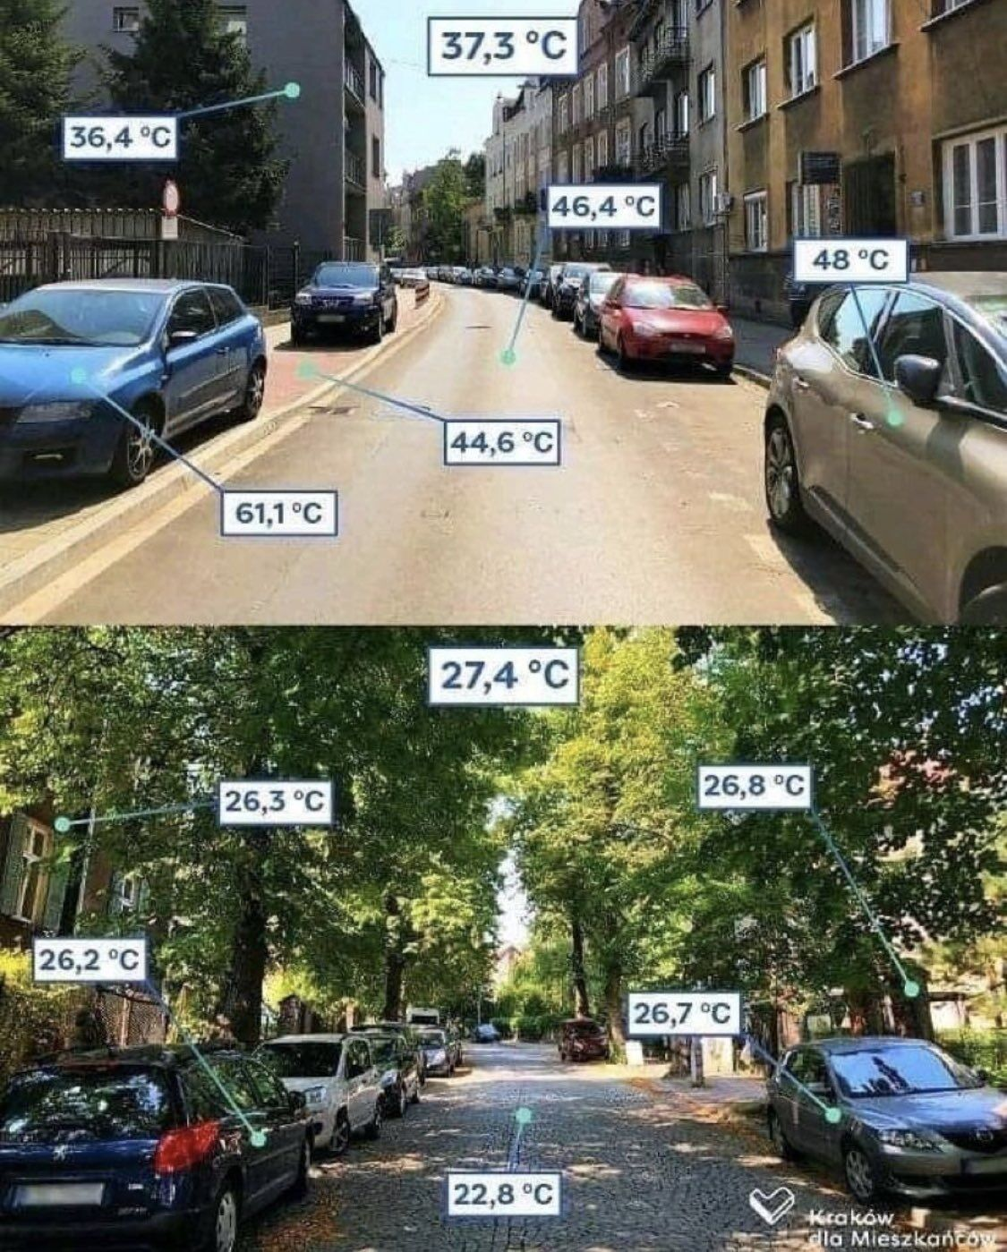
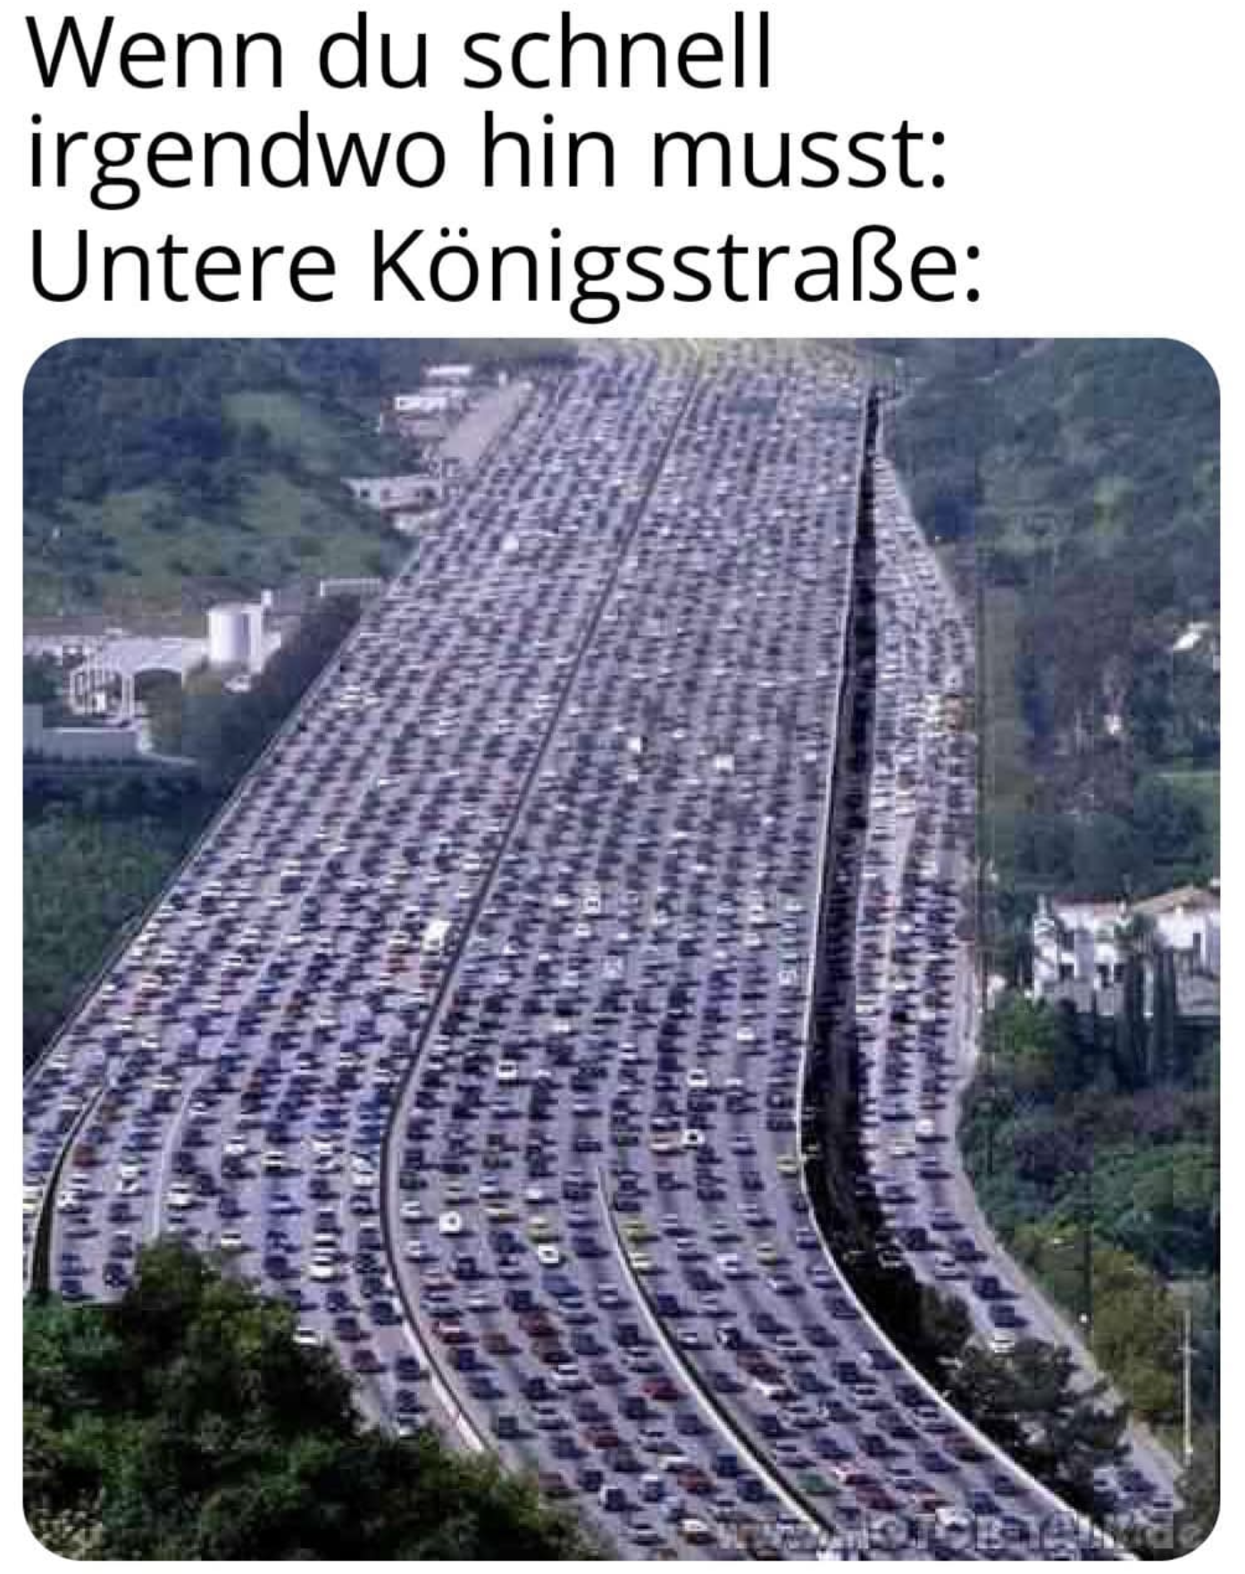

Slide 2
Leitfragen
Wie sieht mein derzeitiges Mobilitätsverhalten aus?
Gibt es alternative Mobilitätsformen, die meinen Alltag verbessern können?
Wie kann ich meinen Beitrag dazu leisten, die Infrastruktur in Bamberg zu verbessern?

Slide 3
BaMoBe
Dein Mobilitätsberater für Bamberg
Anne Schwarz & Samet Akcabay

Slide 4

Use Cases
Analyse des eigenen Mobilitätsverhaltens
Bereitstellen von Tipps, um beispielsweise…
…Kosten/Zeit einzusparen
…CO2-Ausstoß verringern
…oder sich mehr zu bewegen
Bewusstsein fördern für lokale PointsOfInterest in seiner Umgebung

Slide 5
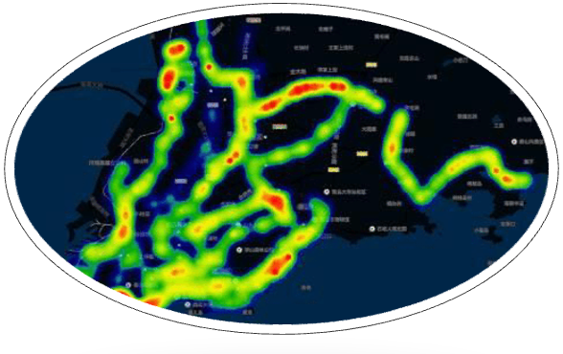
Use Cases
Nutzen der Mobilitätsprofile der Nutzer, um…
…hochfrequentierte Routen zu ermitteln
…Standorte für Bushaltestellen zu erschließen
…CarSharing-Plätze anzubieten
…und Ladestationen für Elektrofahrzeuge zu identifizeren

Slide 6
Kick-Off am Hackathon
Konzept
Web-Applikation
Backend

Slide 7
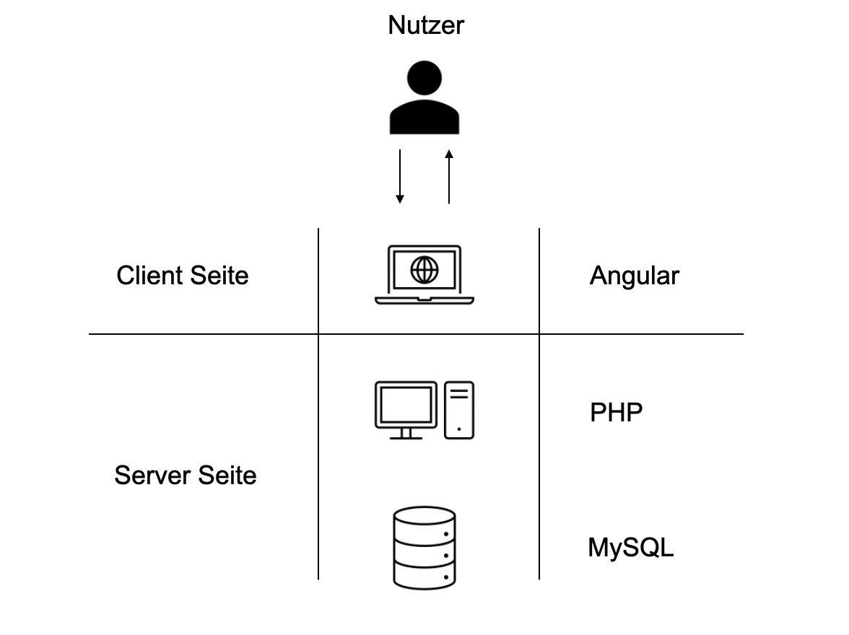
Architektur

Slide 8




Technologien
 | Angular als TypeScript basiertes Open-Source Front-End-Framework für Webapplikationen
 | Leaflet als Open-Source JavaScript-Bibliothek für interaktive Karten
 | OpenStreetMap bietet die passenden Open-Source Geodaten
 | MySQL als relationales Open-Source Datenbankverwaltungssystem

Slide 9
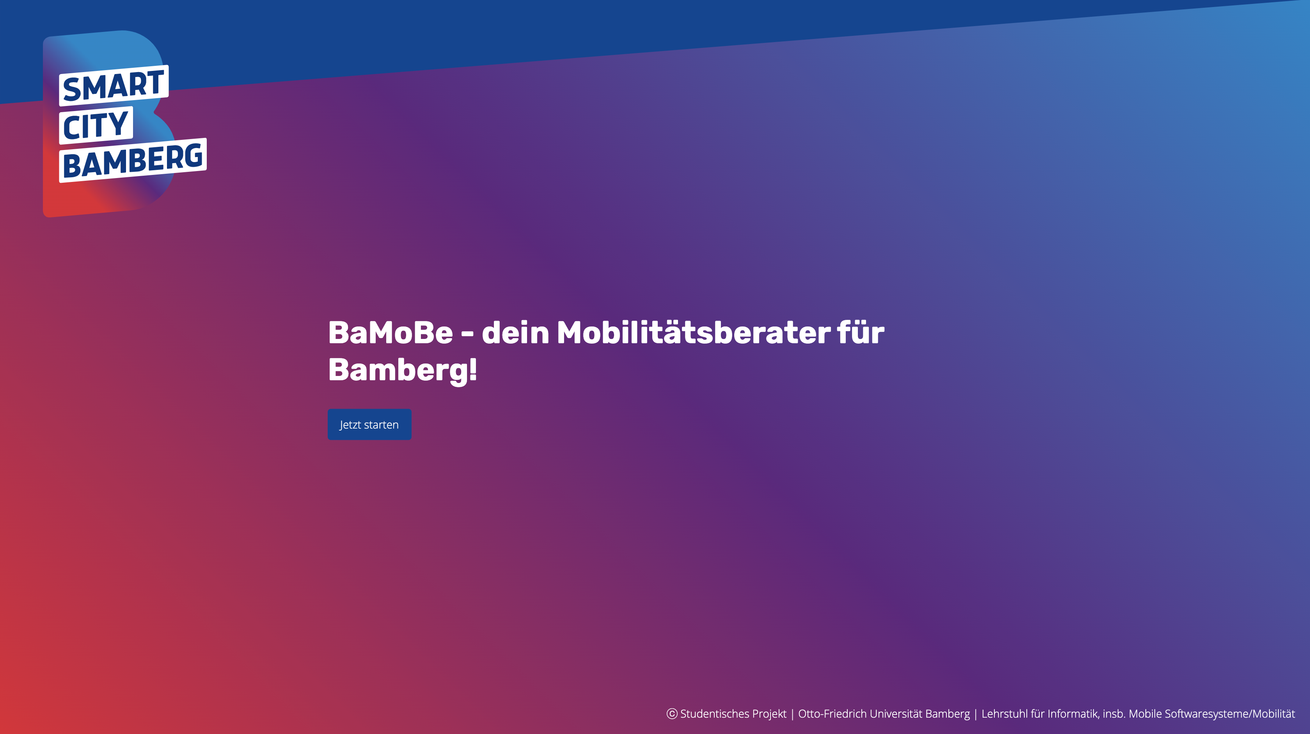

Slide 10
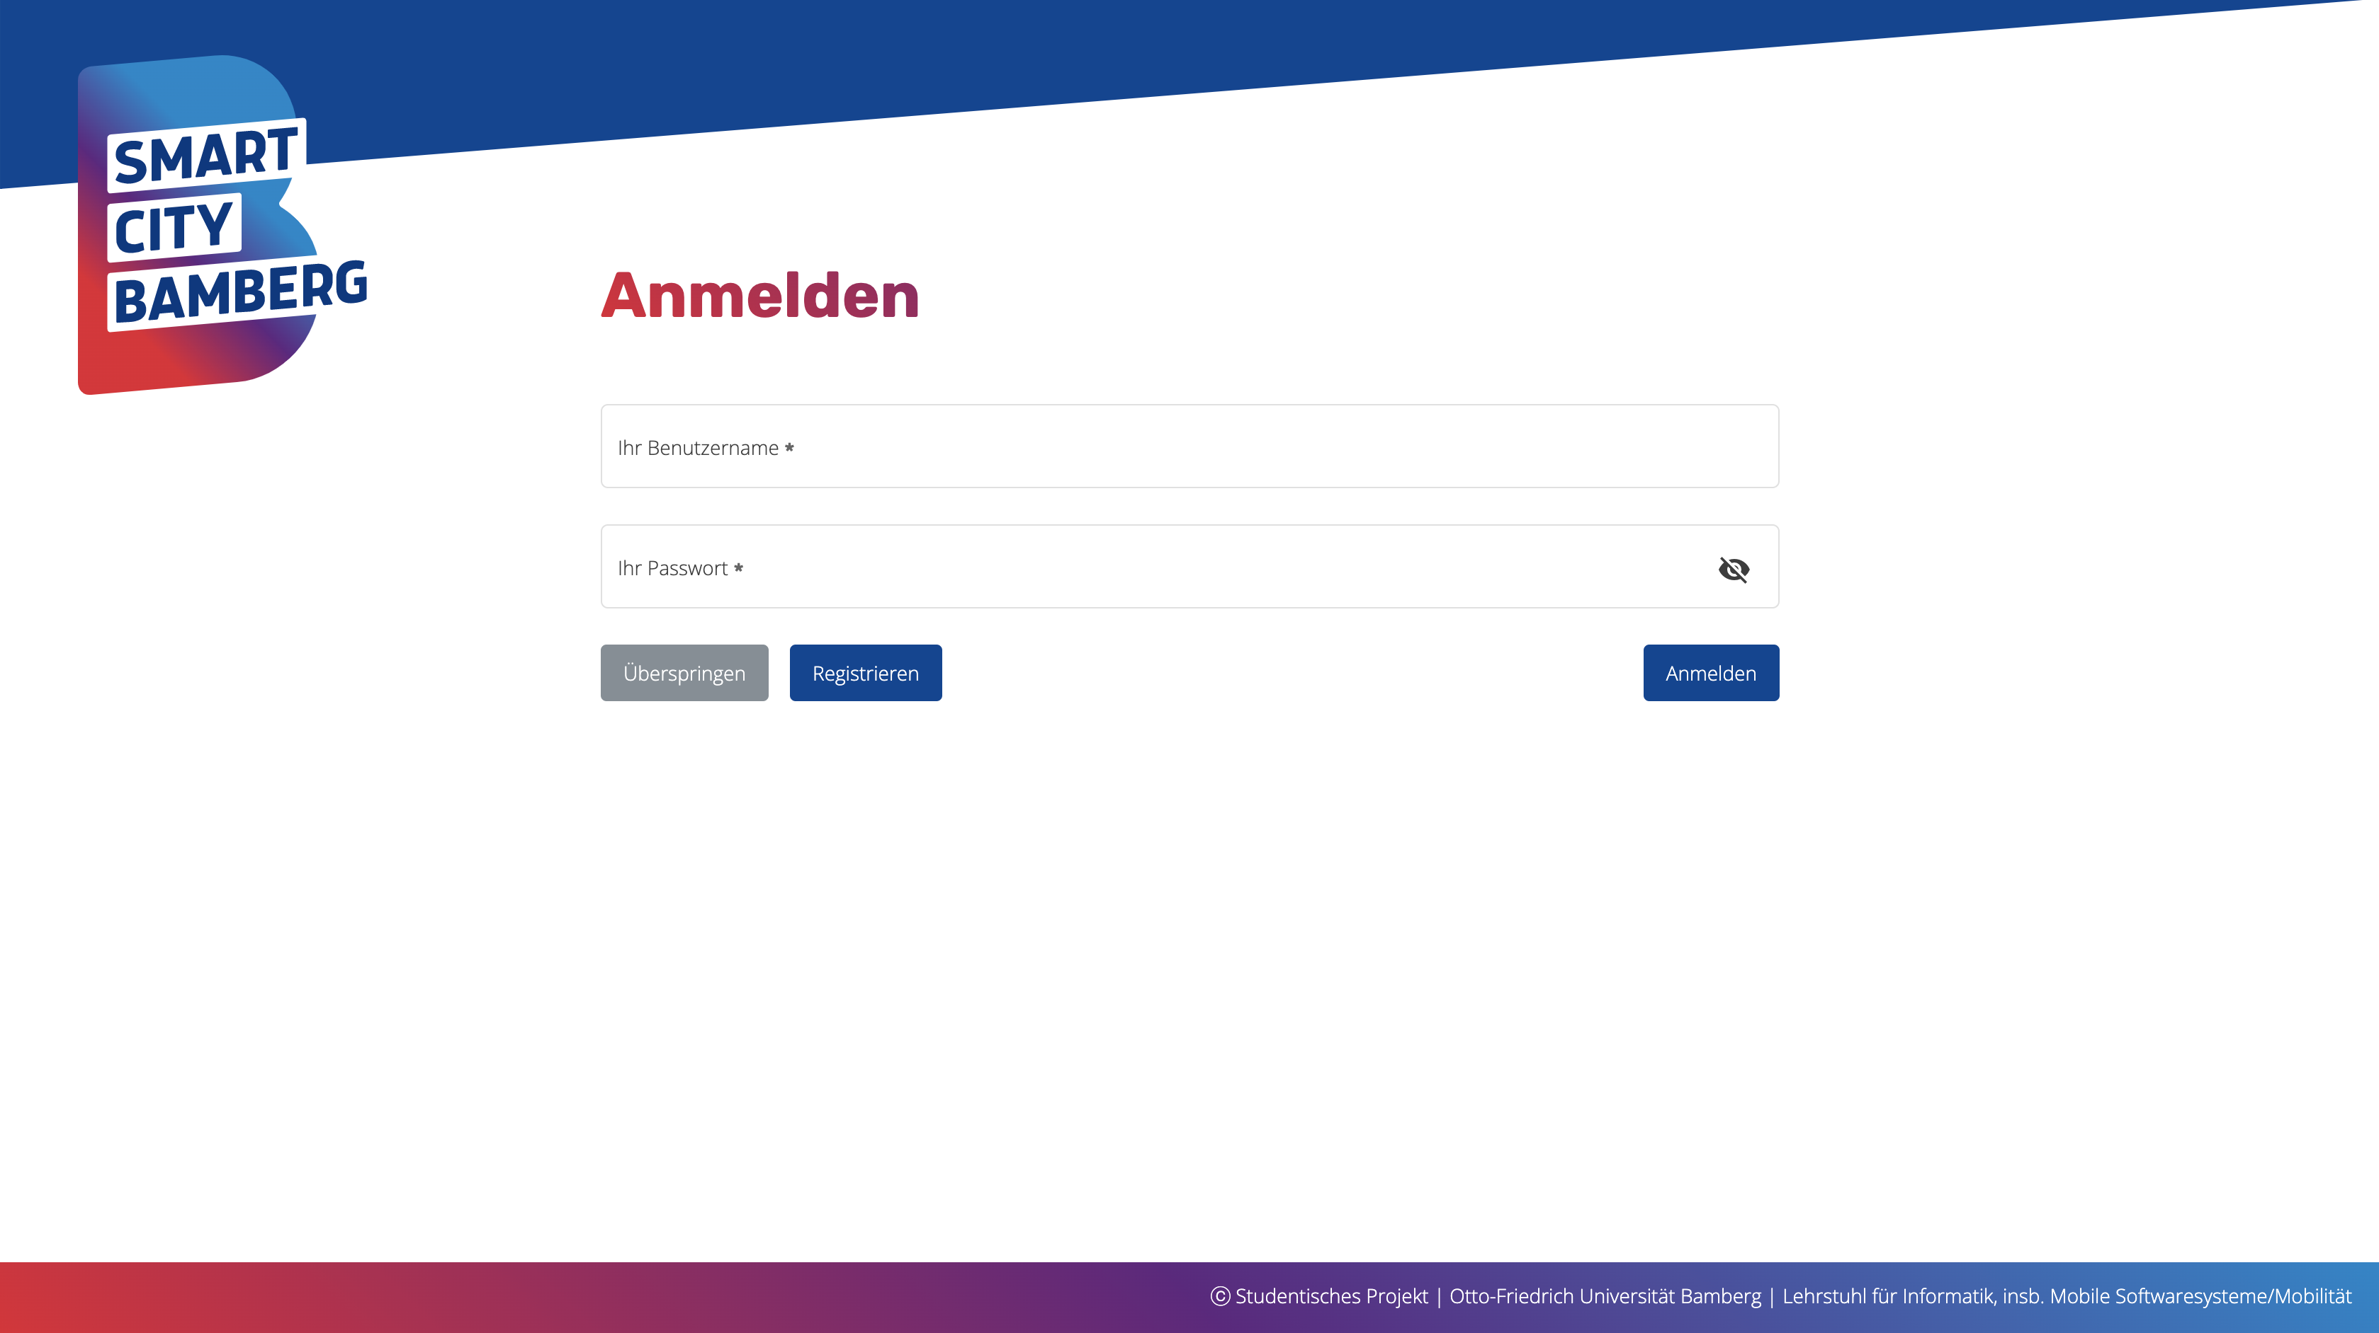

Slide 11
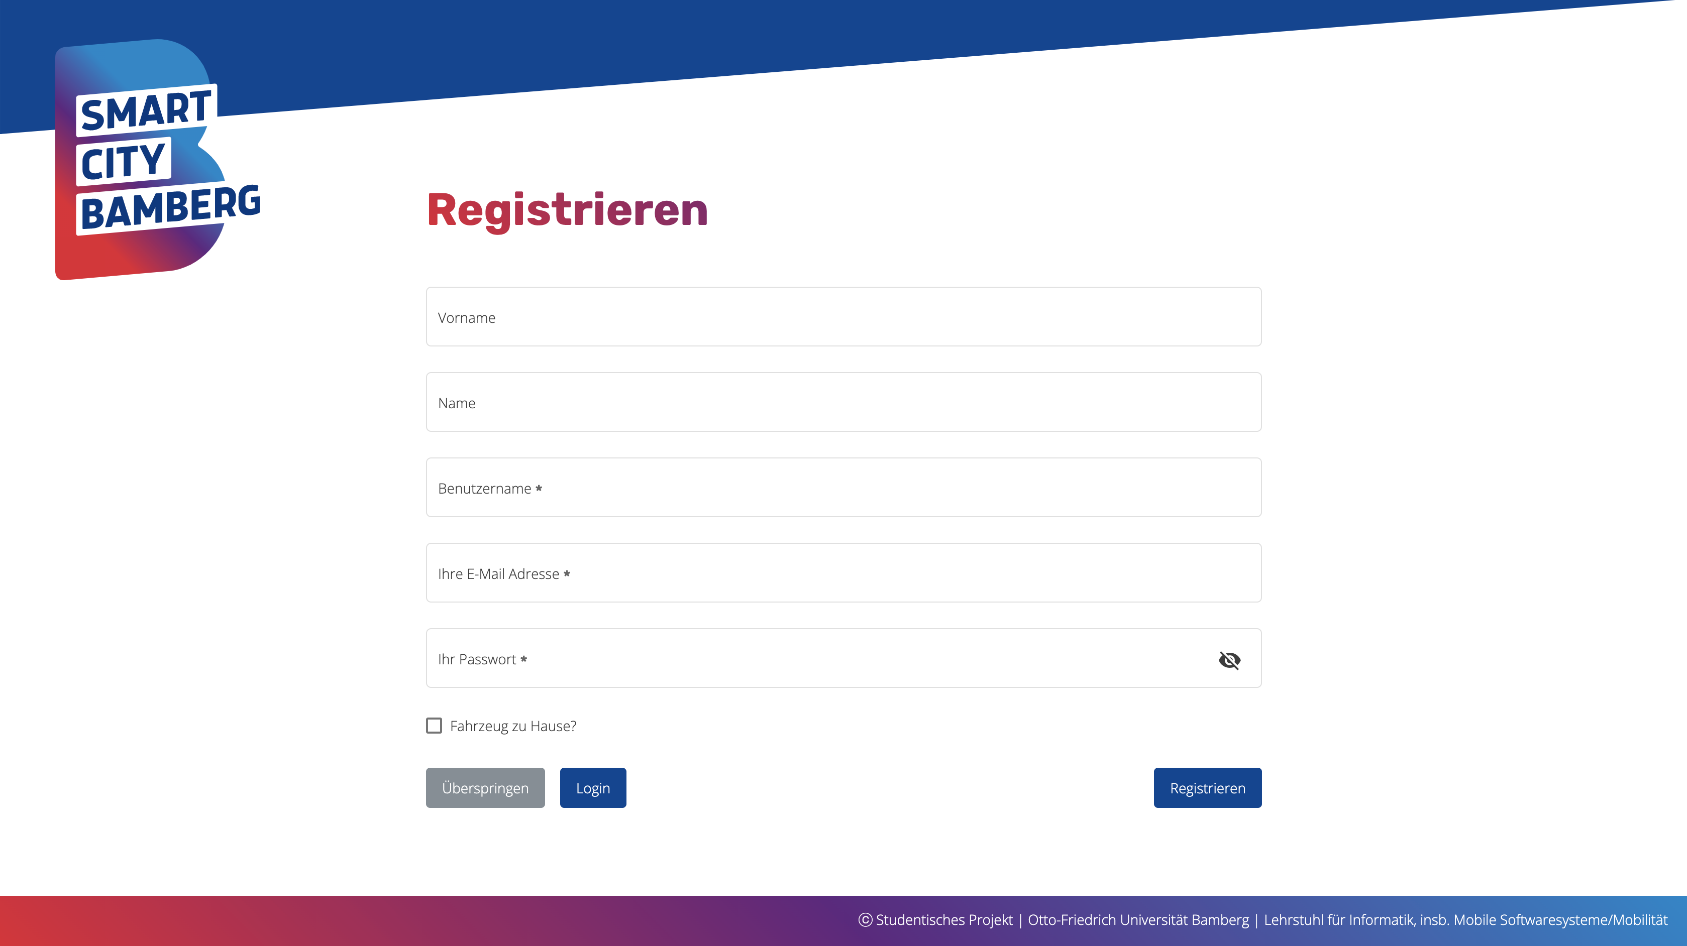

Slide 12
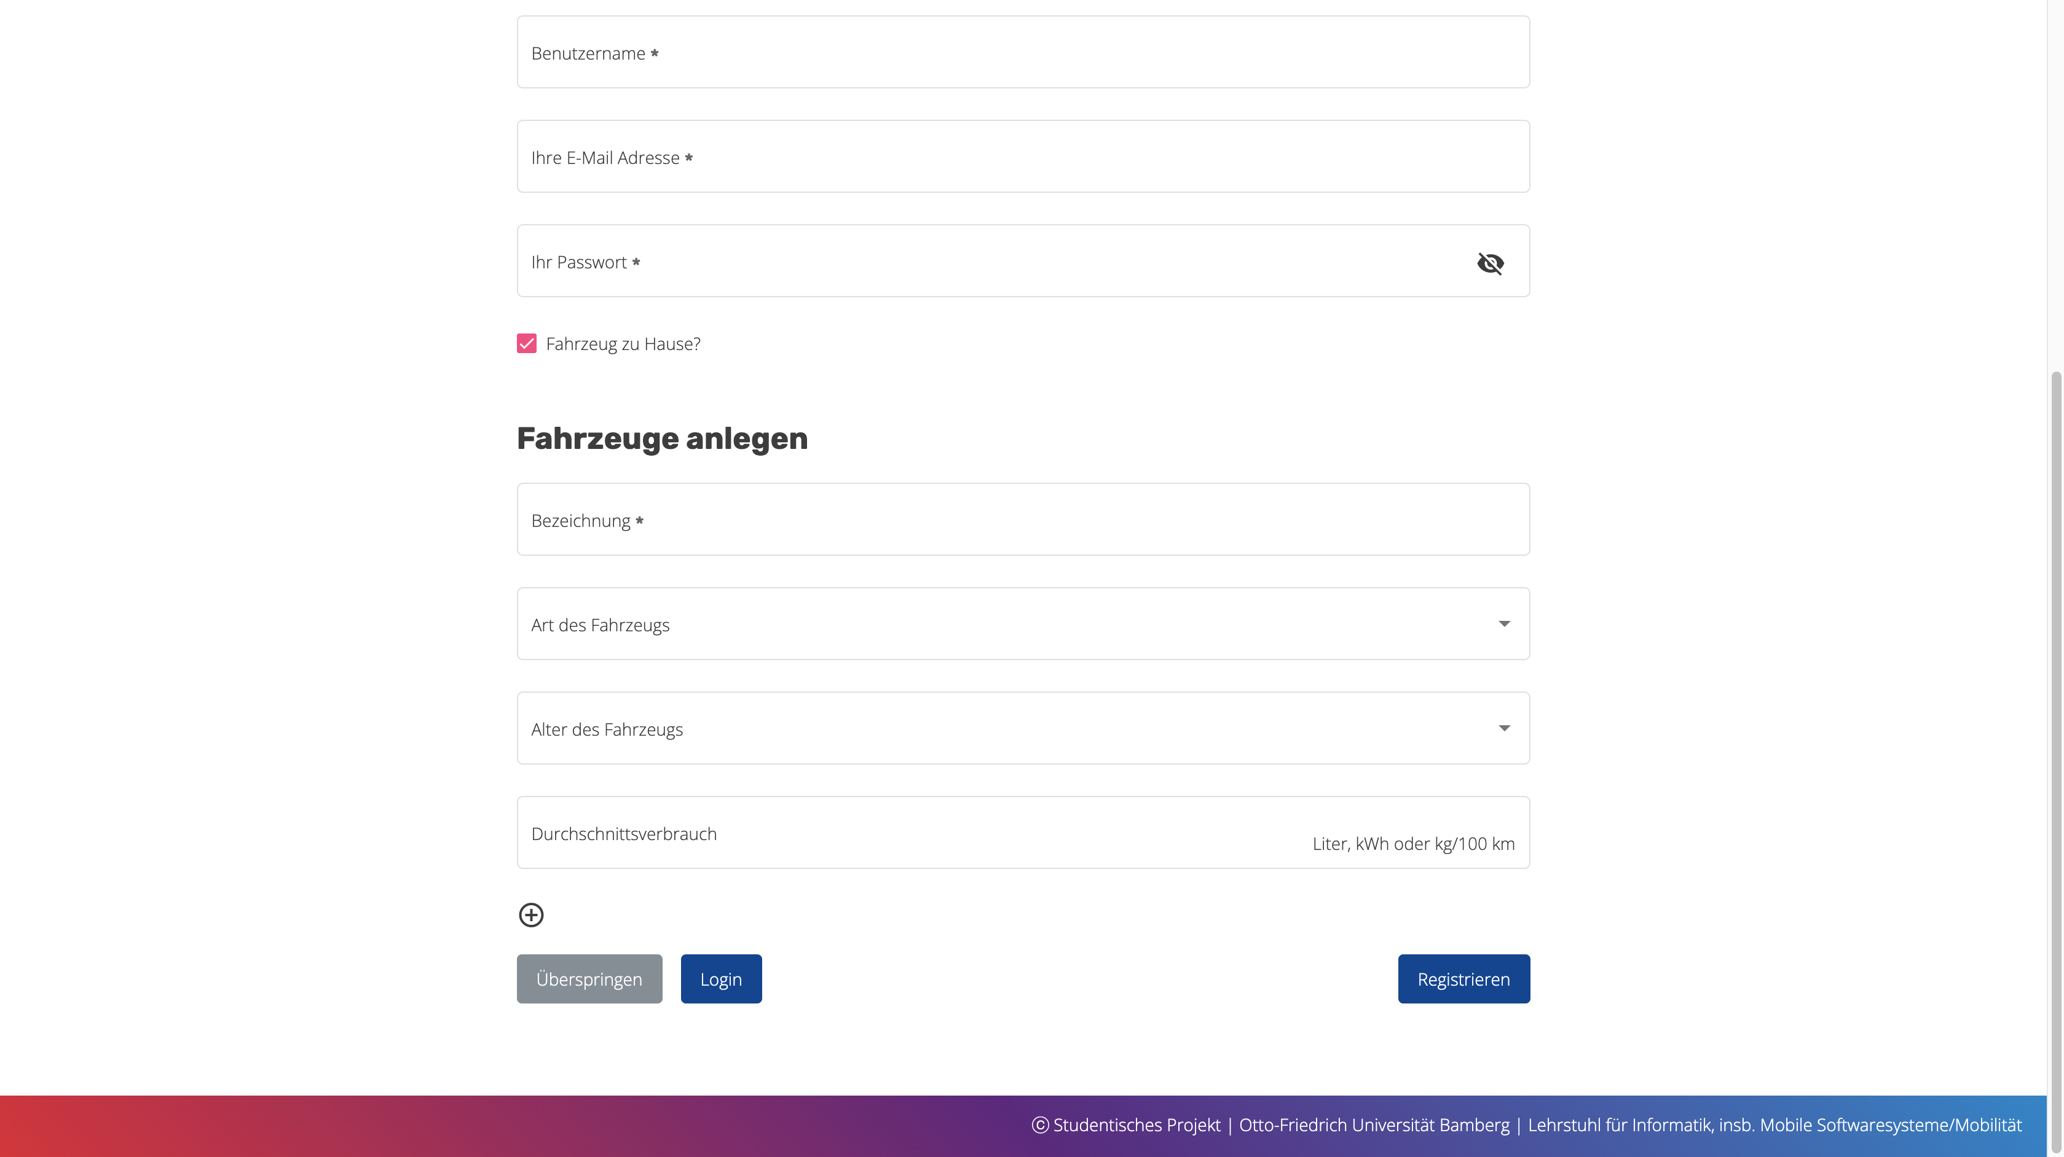

Slide 13
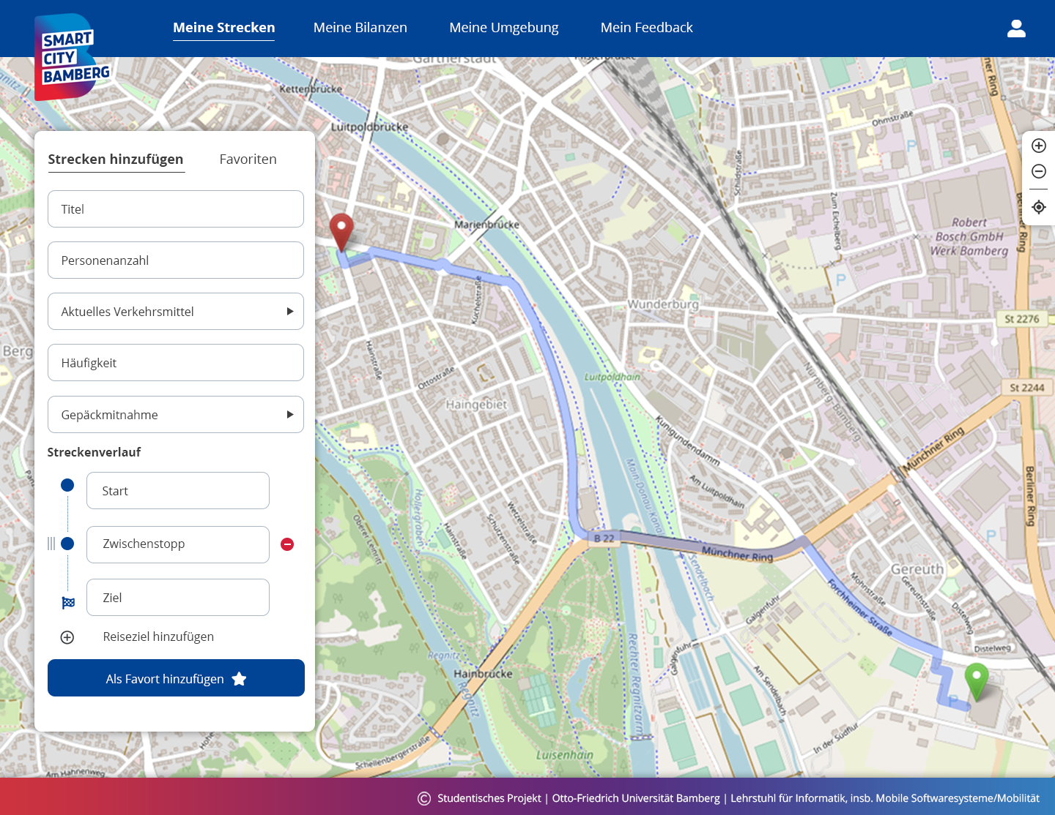

Slide 14
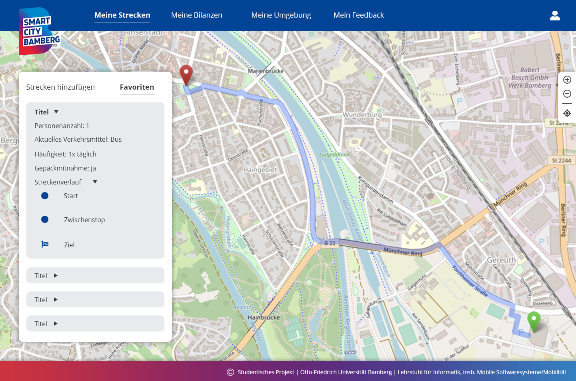

Slide 15
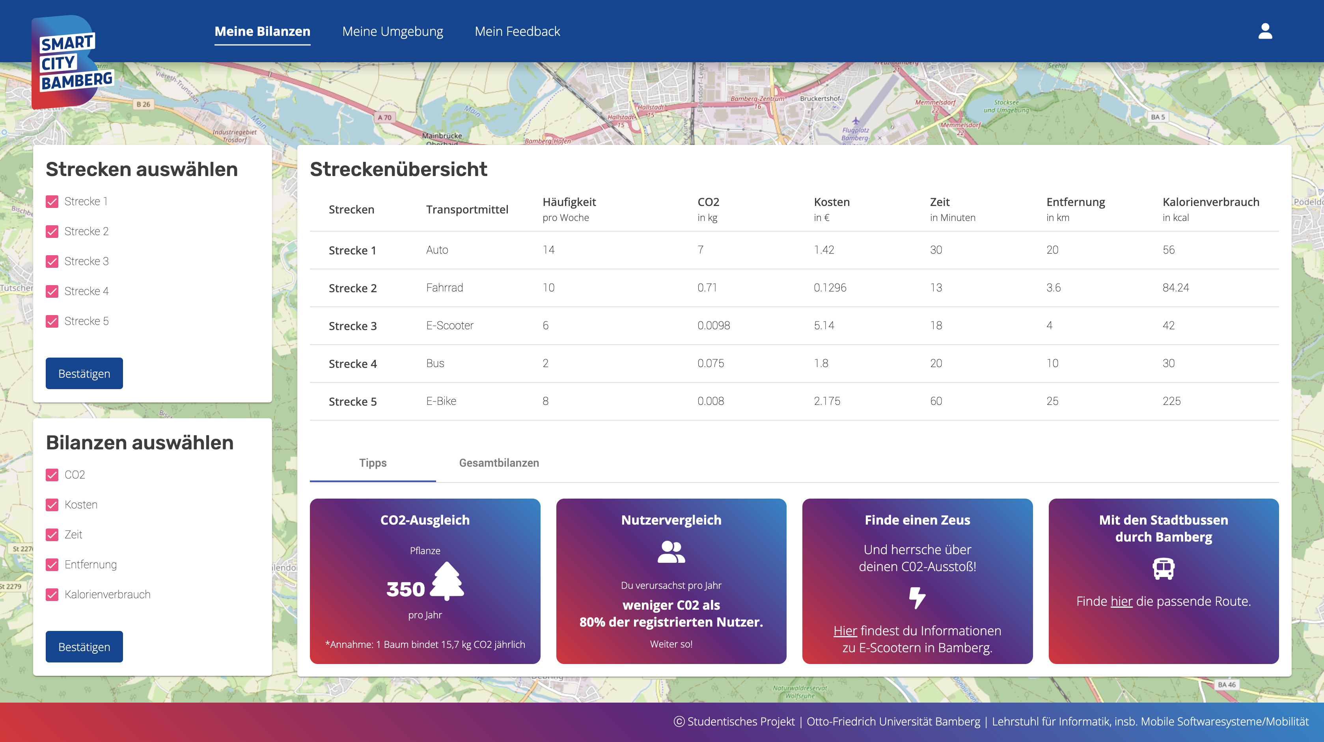

Slide 16
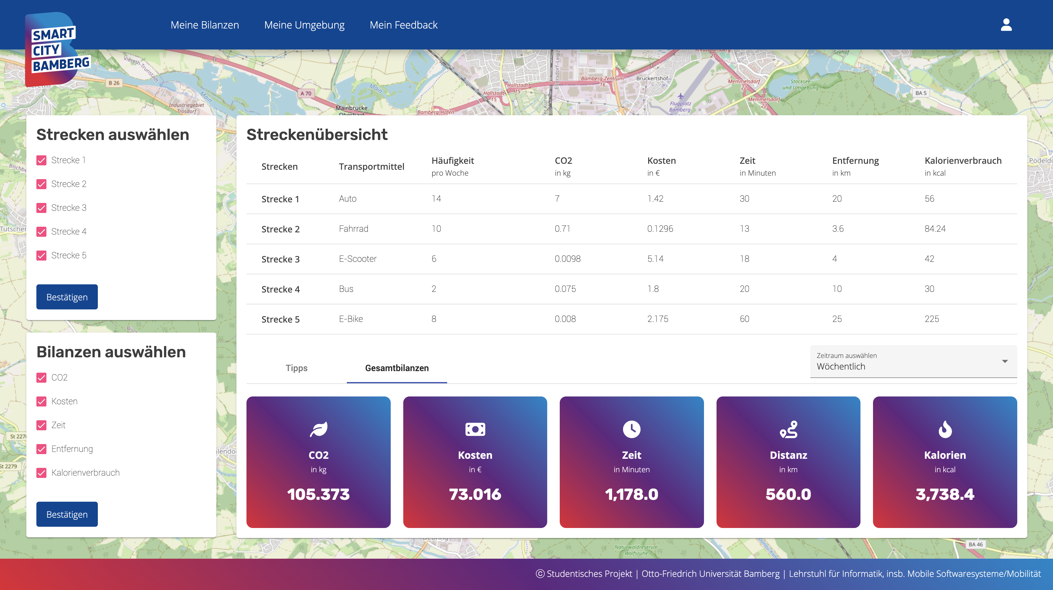

Slide 17
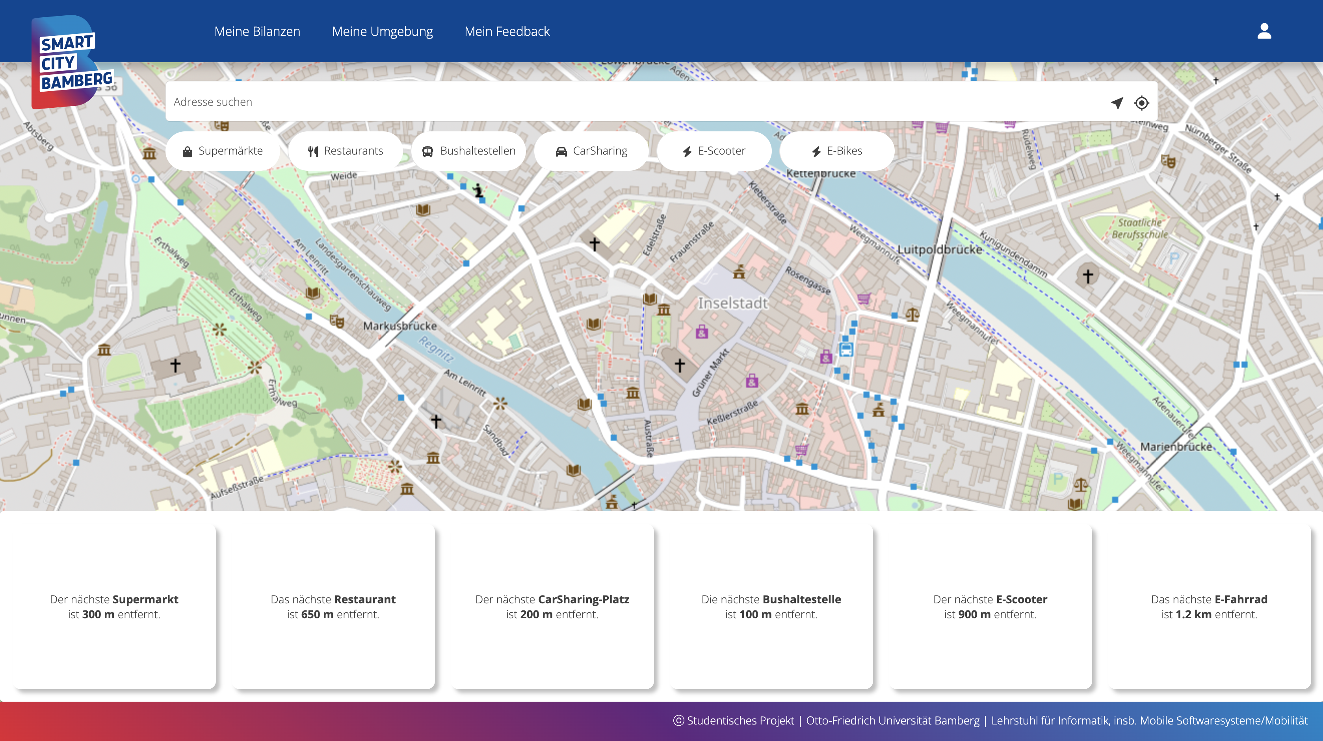

Slide 18
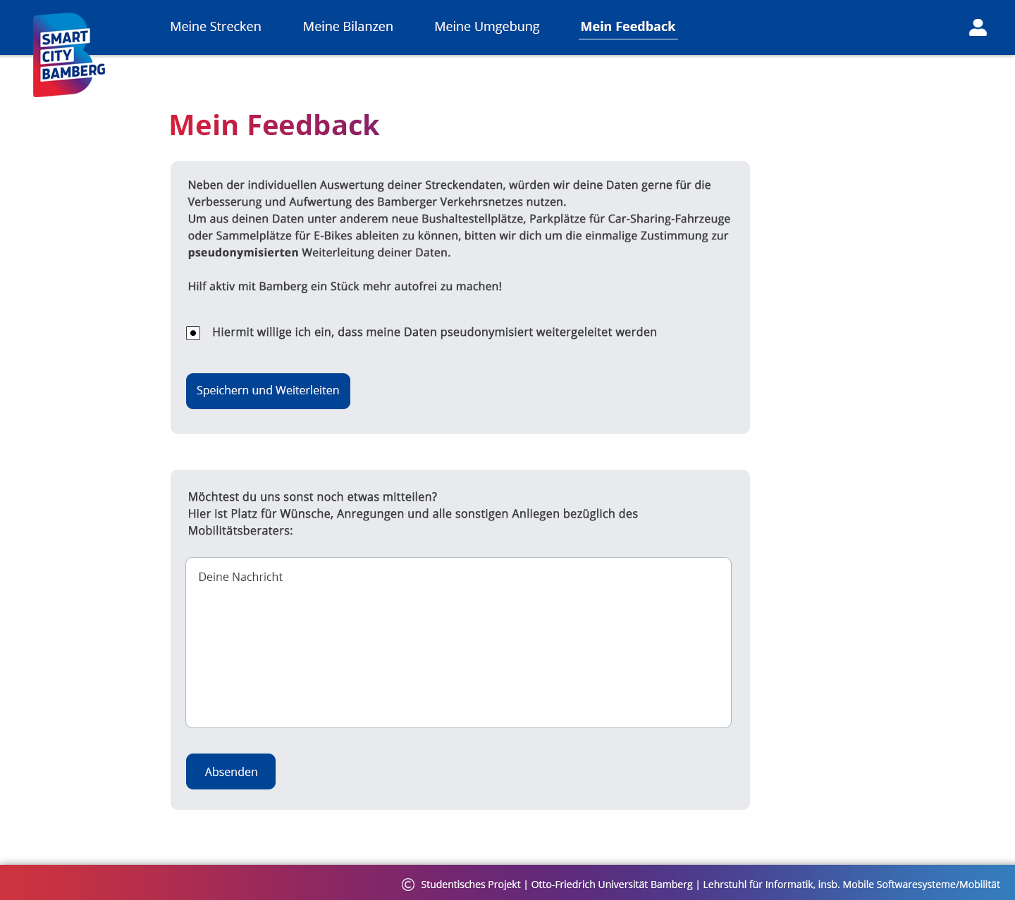

Slide 19
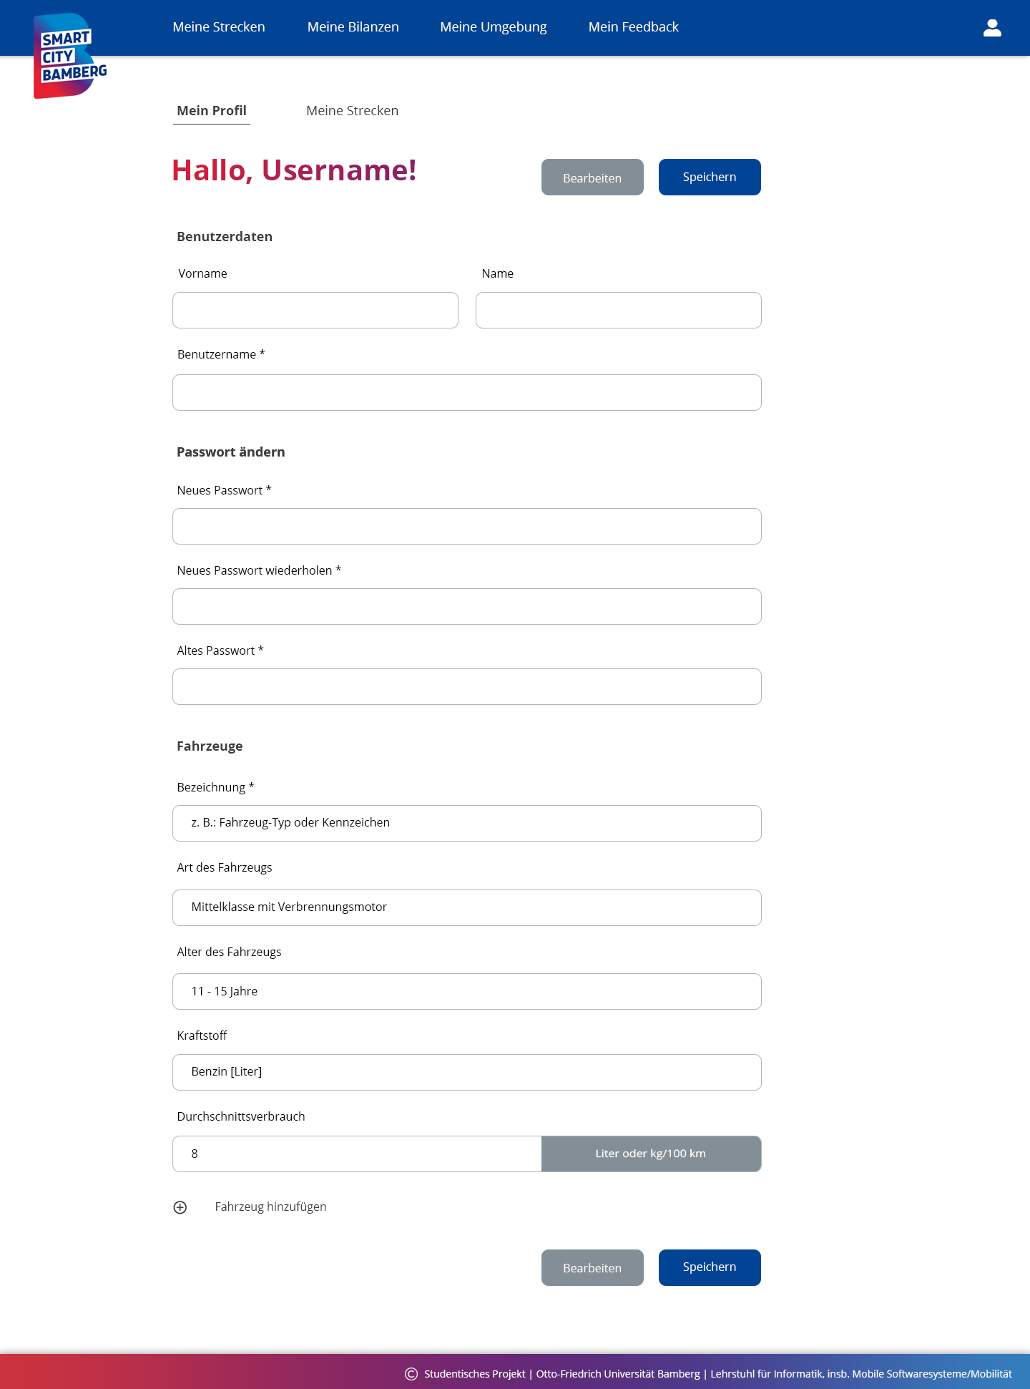

Slide 20
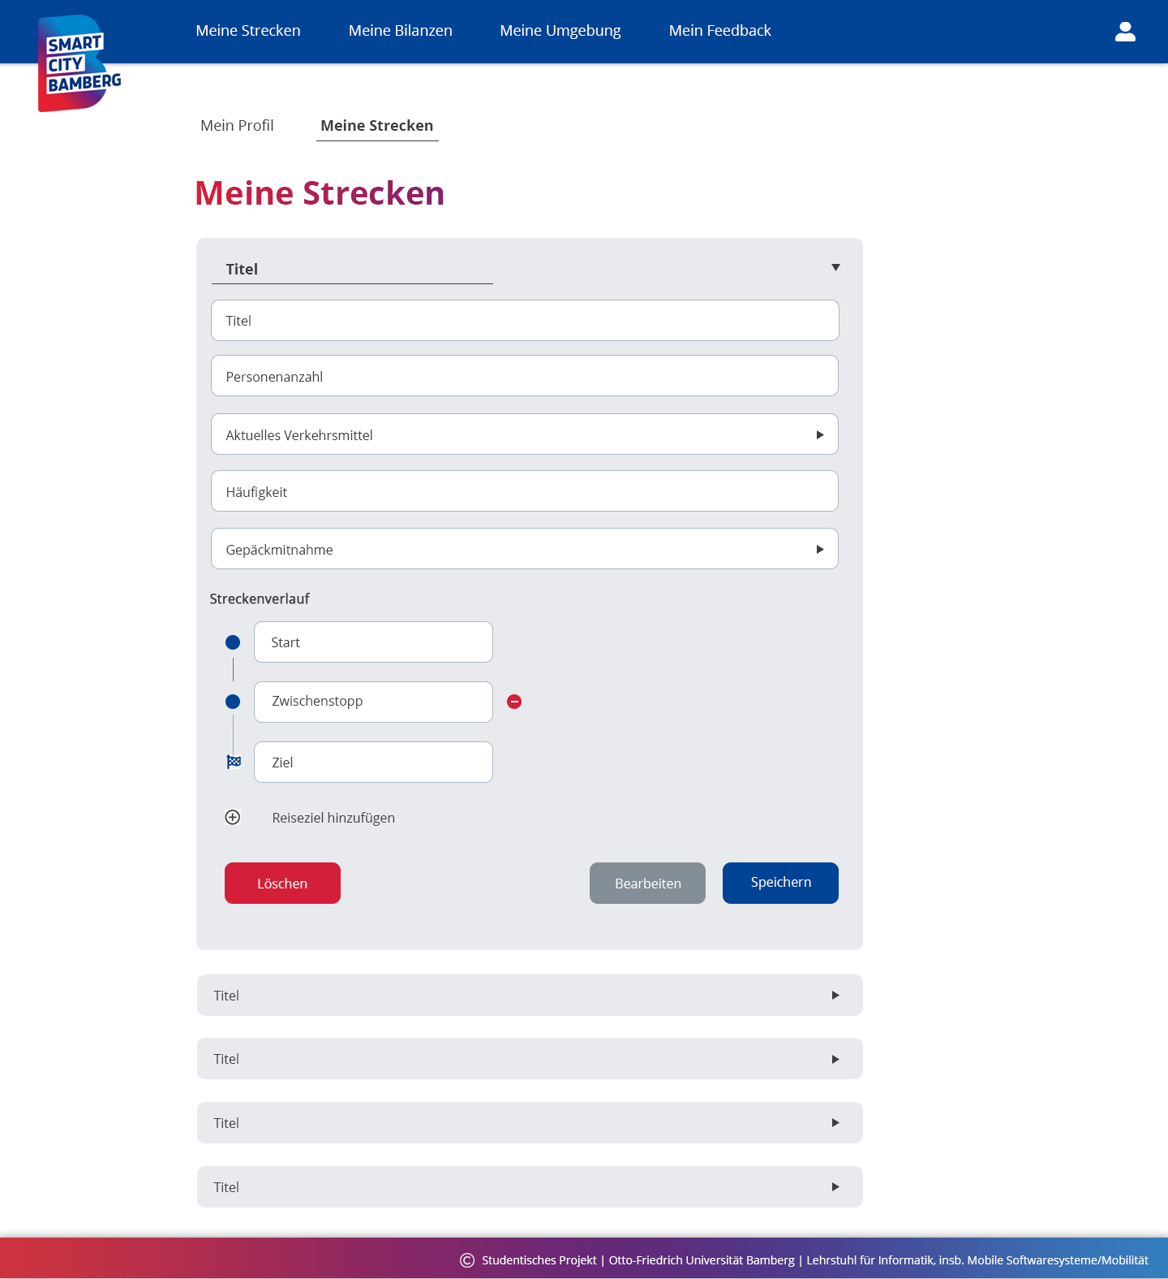

Slide 21
Die Zukunft des Mobilitätsberaters
Regelmäßige Updates
Verbesserungen von bereits existierenden Features
Erweiterung durch neue, von Benutzenden gewünschte Features
Kontinuierliche Wartung
Beheben von gemeldeten und bekannten Fehlern
Regelmäßiges Testen auf Funktionalität
Erweiterung der angebotenen Plattformen
Anbieten von Apps auf mobilen Endgeräten

Slide 22
Die Zukunft des Mobilitätsberaters
WüMoBe - Dein Mobilitätsberater für Würzburg?

